Slide 1
Вірогідні Місця загибелі Святослава
виконав студент 1-го курсу, НУЗП, КНТ-220
Богачук Антон

Slide 2
Дніпровські пороги
Навесні 972 року князь Святослав Ігорович із залишками свого війська зробив другу і останню в своєму житті спробу пробитися до Києва. У «Повісті минулих літ» Нестор-літописець скупо повідомляє: «У рік 6480 (972), коли прийшла весна, відправився Святослав до порогів. І напав на нього Куря, князь печенігів, і вбили Святослава ». За переказами, печеніги, за своїм варварським звичаєм, відсікли Святославу голови, череп обковали золотом і сріблом, зробивши з нього чашу для вина. Так загинув славний, хоробрий князь Київської Русі Святослав Ігоревич.
Notes:
Але, як ми бачимо, літописець не дав остаточної відповіді, де саме на порогах загинув видатний військовий і політичний діяч давньоруської держави.
Саме тому вже довгий час історики та краєзнавці, намагаються з'ясувати питання про точне місце загибелі князя. Не випадково, що Запорізька та Дніпропетровська області не можуть поділити між собою скорботне право вважатися територією, де героїчно загинув відомий київський князь. На сьогодні в Україні є дві пам'ятки, які нагадують нащадкам про події 972 року.

Slide 3
Микільське-на-Дніпрі
Перше вірогідне місце загибелі Святослава

Slide 4
Микільське-на-Дніпрі
Одна з таких пам’яток встановлена в 1967 році в селі Микільське-на-Дніпрі, поблизу затопленого порога Ненаситець, на Дніпропетровщині. На плиті присутня напис: «В 972 році у Дніпровських порогів у нерівному бою з печенігами загинув російський князь-витязь Сятослав Ігорович».

Slide 5
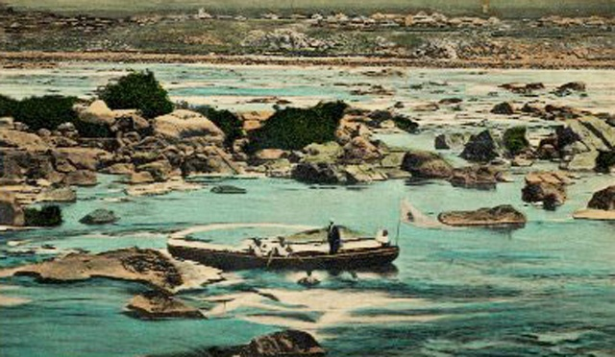
Notes:
Саме так виглядав поріг "Ненаситець"

Slide 6
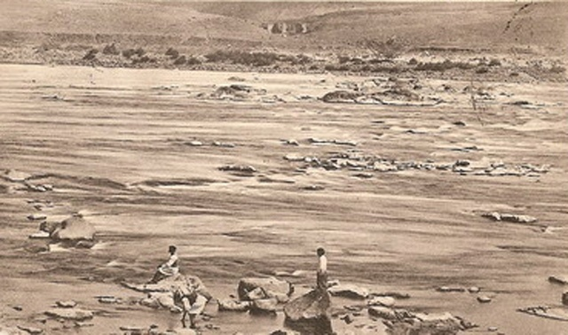
Notes:
Ще одне фото порогу "Ненаситець"

Slide 7
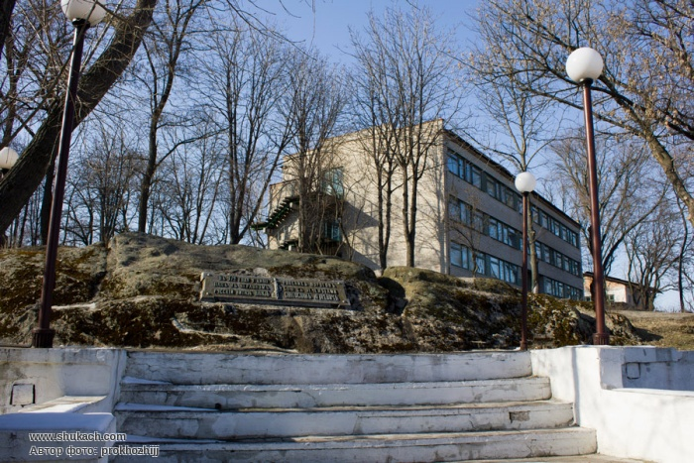
Notes:
А ось і та сама пам’ятка нагадуюча події 972-го рору

Slide 8
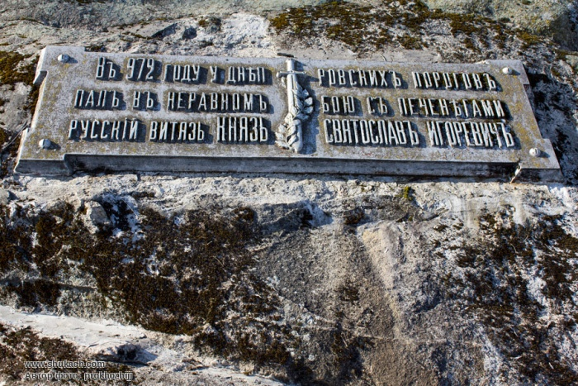
Notes:
Ось, що можна прочести на ній підійшовши поближче

Slide 9
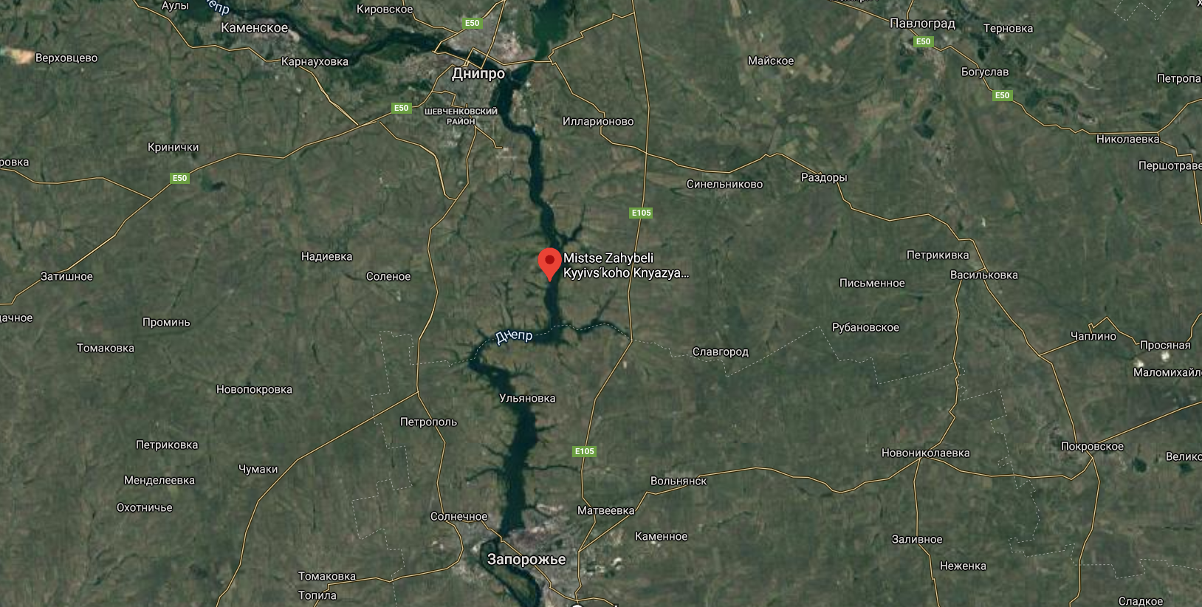

Slide 10
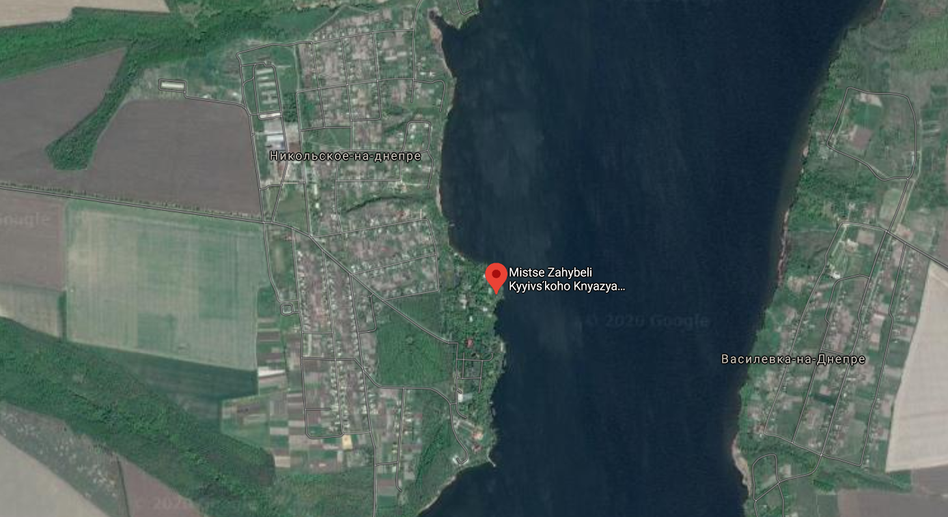

Slide 11
Чому Микільське-на-Дніпрі?
Ось думка відомого київського археолога (2014 рік):
«…чи віддають собі звіт автори подібних робіт (творів о смерті Святослава) в тому, що сучасному дослідникові можна лише заздрити тому обсягом знань, яким володіли Святослав і його воїни про особливості гідрології Дніпра, його перебігу, глибинах, льодоставі і льодоходу, порогах і парканах, підводних каменях та мілинах, островах і берегах, плавнях , притоках і старицях… Чи багато коштує сучасна реконструкція без врахування всіх цих факторів?
Навесні 972 р. ослаблені голодом і хворобами, розділені на дві частини залишки армії русів просто зобов'язані були рухатися з максимальною обережністю. Напад печенігів, очевидно, стався там, де його було складно уникнути, і де мобільність кочівників відрізала всі можливості для своєчасного відходу.
З чотирьох порогів, для проходження яких доводилося зазвичай висаджуватися на низький лівий берег Дніпра: Ненаситецького, Вовнігского, Буділовська і Вільного, найбільше часу печенігів на мобілізацію і підхід головних сил хана давав варіант нападу на Ненаситці. Саме тут виявлялася неможливою повна проводка суден водою між камінням, навіть якщо ставка робилася на повний викид вантажу. І саме досягнувши Ненаситця, у Святослава вже не було б можливості відходу назад, бо позаду залишалися пройдені небезпечні Вовнігскій, Буділовський і Вільний пороги, Тавільжанський і Кічкаський переправи».

Slide 12
Острів Хортиця
Друге вірогідне місце загибелі Святослава

Slide 13
Острів Хортиця
Друга пам’ятка - охоронний знак – на острові Хортиця, на Чорній скелі з написом: «Чорна скеля. Ймовірне місце загибелі князя Святослава в 972 р». Небагато знайдеться істориків, краєзнавців, які б стверджували, що саме на острові Хортиця загинув князь Святослав. Але підставою для встановлення пам’ятки були не тільки літописні, але і археологічні, дані.

Slide 14
Чому острів Хортиця?
У 1928 році під час гідротехнічних робіт в районі будівництва Дніпрогесу було знайдено п'ять мечів, які вчені датували X століть. Фахівці висловили думку, що саме тут відбулося якась трагедія: загибель корабля або бій з сумним фіналом для всього екіпажу.
Також на початку XIX століття близько Крарійського перевезення (місце трохи вище сучасного Дніпрогесу) рибаки підняли з дна мідний, з грецьким написом, глечик. Там були візантійські монети з іменами імператорів Никифора Фоки і Іоанна Цимісхія, з якими мав політичні відносини Святослав.
А в 1959 році світ побачив роман Семена Скляренка «Святослав». Письменник зобразив останній бій князя і його дружинників на північно-східній частині острова Хортиця, на Чорній скелі. І так сталося, що саме ця версія про загибель Святослава на Хортиці стала найвідомішою.

Slide 15
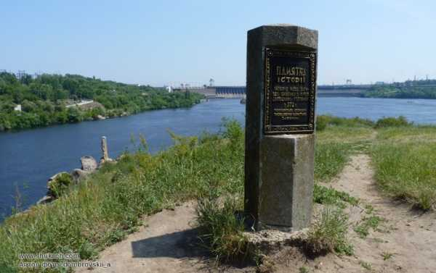

Slide 16
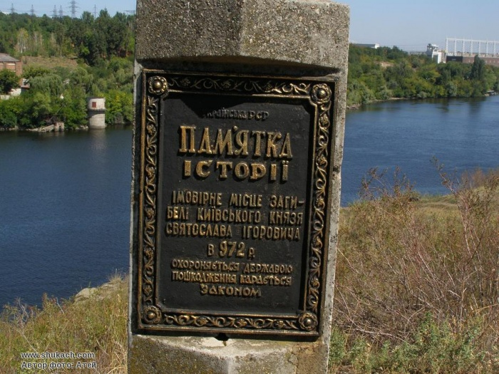

Slide 17
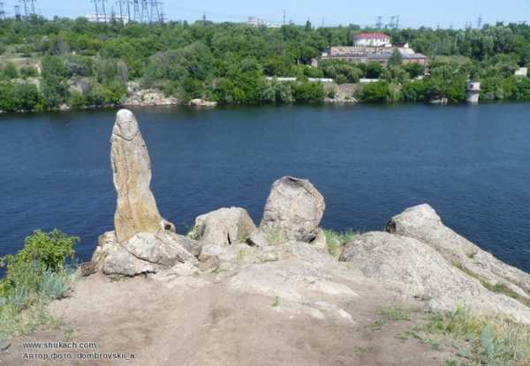

Slide 18
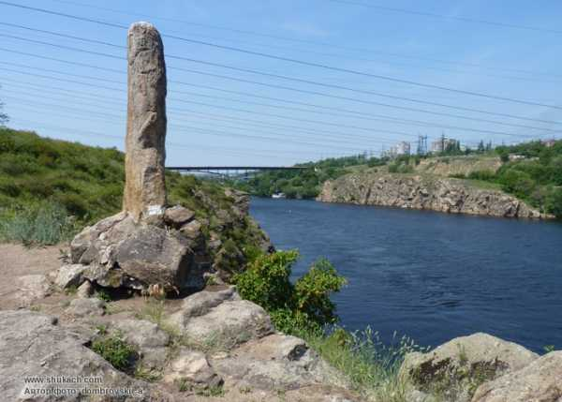

Slide 19
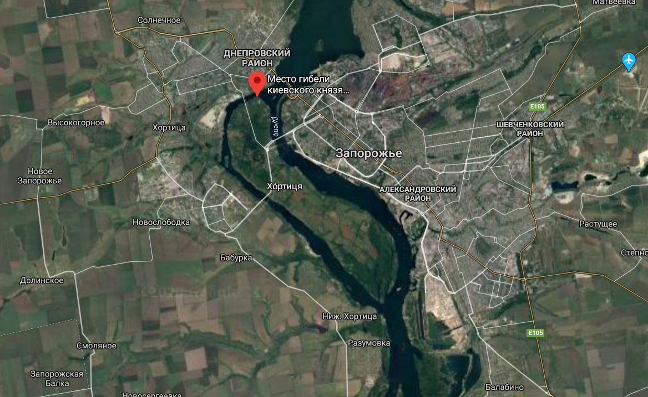

Slide 20
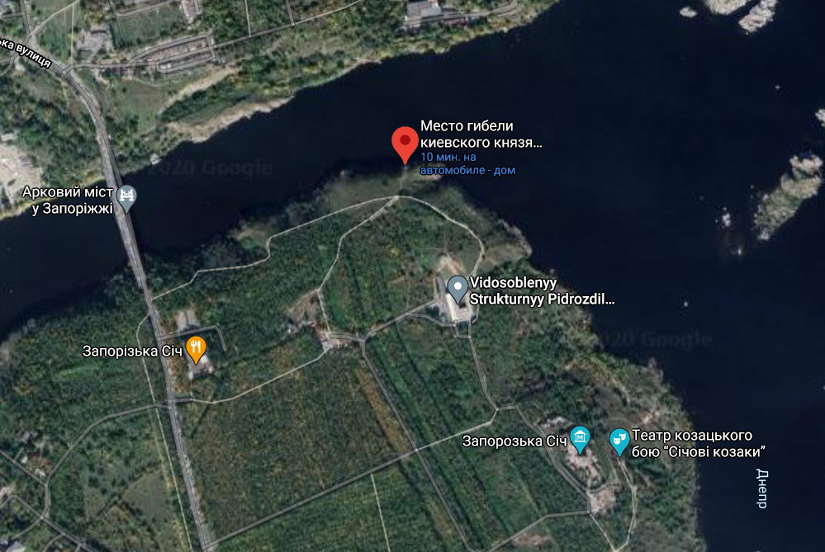

Slide 21
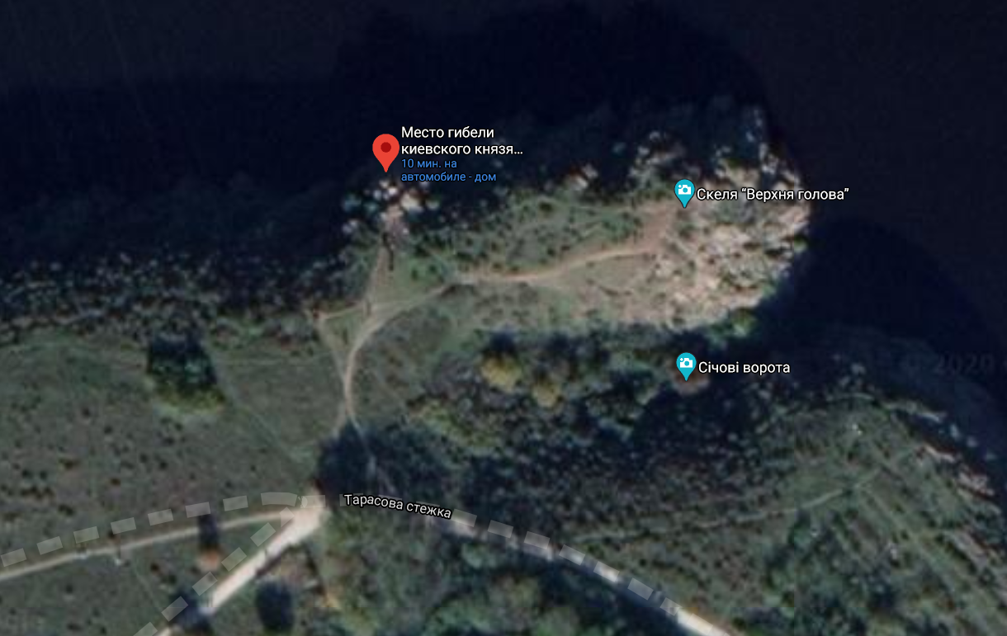

Slide 22
Чому острів Хортиця?
Але на цьому причини гибелі Святослава саме на острові Хортиця не припиняються.
Рибак із Запоріжжя зробив сенсаційну знахідку на острові витягнувши з Дніпра меч, який належав, як вважають фахівці, синові княгині Ольги Великому князю Святославу Ігоровичу. За словами чоловіка, він рибалив на Північній частині о. Хортиця і буквально в двохстах кроках від стели з написом "Тут знаходиться передбачуване місце загибелі князя всієї Русі Святослава" зловив на гачок вантаж.
"Я відразу зрозумів, що це не риба, думав, камінь, і спочатку хотів утримати спінінг, але все ж таки внутрішній голос мені підказав, що тягнути потрібно. Коли улов трохи показався з води, я подумав, що витягаю ваги, але потім зрозумів, що ця зброя. Коли я взяв в руки цей меч, я якось відразу подумав про те, що він міг належати Святославу!", - розповів Пьянков.

Slide 23
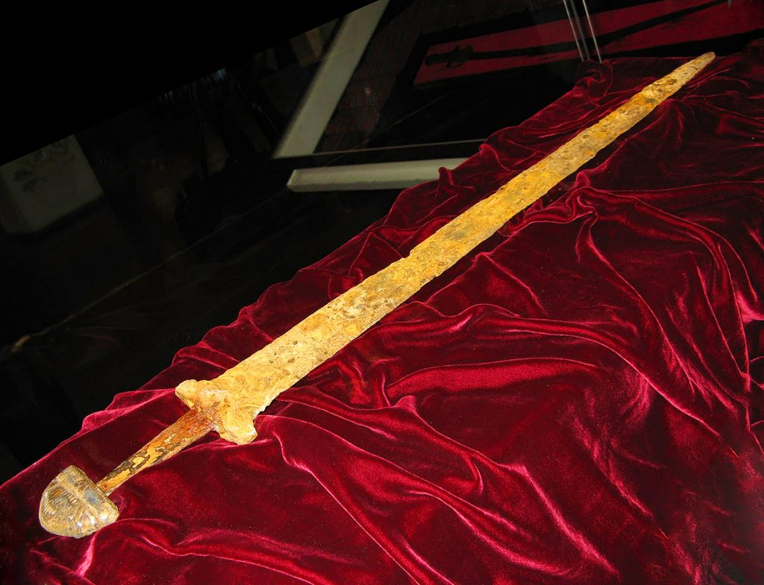

Slide 24
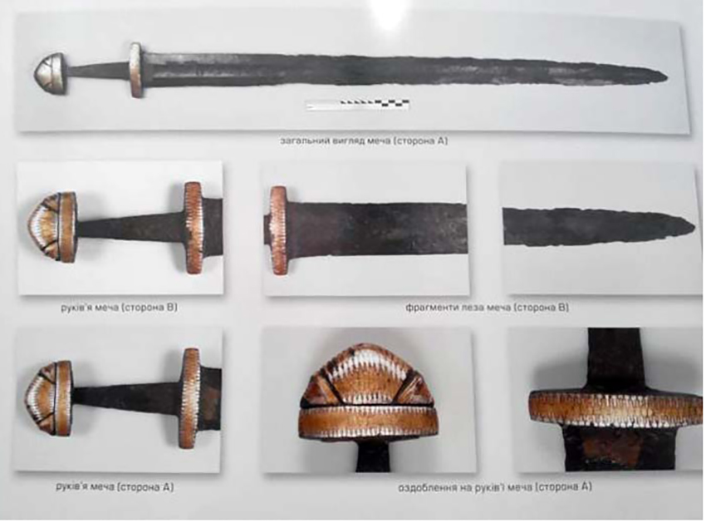

Slide 25
Чому острів Хортиця?
Рукоять оброблена золотою і срібною насічкою, причому, виконаної вельми вишукано - хороший смак в ті часи був звичайний у знаті. У академіка АНУ Андрія Авдєєнко сумнівів майже немає - меч належав саме Святославу. Крім того, на можливість приналежності меча князю Святославу вказують так само знахідки археологів під час будівництва Дніпрогесу в 1928 році, коли на території колишніх дніпровських порогів були знайдені 5 мечів давньоруських воїнів.

Slide 26
Павло-Кічкас
Третє вірогідне місце загибелі Святослава

Slide 27
Павло-Кічкас
Попередні припущення вчених про те, що меч належить князю Святославу засновані за попередньою інформацією, що збереглася при розкопках під час будівництва Дніпрогесу.
У своїй книзі "Могила князя Святослава", випущеної в Канаді в 1951 році професор Михайло Міллер, що безпосередньо брав участь в археологічній експедиції наводить унікальні дані про події тих років. Професор першим висунув припущення про те, що експедиція виявила не що інше, як поховання князя Святослава біля острова Хортиця. При проведенні розкопок були також виявлені особисті штандарти засновника Дунайської Болгарії хана Аспаруха, що є святинею для болгарського народу.

Slide 28
Павло-Кічкас
З публікації археолога Грінченка, який також проводив розкопки того району стало відомо, що при дослідженні Вознесенської гірки, район Павло-Кічкас, на так званому «майданчику А» було виявлено могильник, в який входило до 50-ти курганів, які мали різні розміри і форми. В цілому курганний могильник простягнувся в напрямку північний схід - південний захід і поділявся на дві групи, які знаходилися в 500 метрах одна від одної. Між курганними насипами, був виявлений вал висотою від 45 до 85 см. Вал створював спорудження-укріплення у вигляді прямокутника довжиною 82 метрів і шириною 51 метрів. Під час розкопок цієї споруди було знайдено багато фрагментів давнього посуду і кінських кісток. У східній частині зміцнення археологи виявили зруйновану кільцеву обкладку з каменю, площею 29 кв. метрів. В її центрі на глибині до 2-х метрів було поховання, на користь якого свідчили знайдені тут людські кістки, стріли і камені."

Slide 29
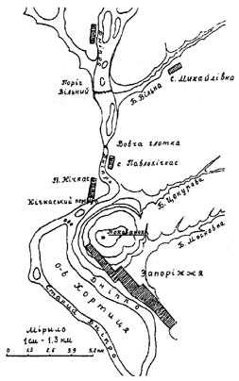

Slide 30
Висновок

Slide 31
Висновок
Про те, де саме довелося прийняти останній бій Святославу, історики сперечаються до цих пір. Можна виділити три теорії, до яких схиляються фахівці:
Місце розташоване якраз перед найстрашнішим дніпровським порогом - Ненаситці. Подолати цей поріг по воді було неможливо, а обійти по березі заважали печеніги.
В районі Павло-Кічкас - напевно сама обгрунтована теорія. Місцевість з трьох сторін захищена природними водними перешкодами, знаходиться на узвишші що зручно для організації табору. Крім того в 30-х роках минулого століття при будівництві заводської зони був виявлений величезний скарб. Сліди скарбу губляться, але судячи з його розмірами, сучасники знахідки робили висновок, що це була багата здобич під стати походу, з якого повертався Святослав.
На Чорній скелі на острові Хортиця. На користь цієї теорії грають знахідки зброї, що приписують дружині Святослава та самому князю.

Slide 32
Дякую за увагу

